Slide 1
«Использование новых материалов
для детского творчества
в реализации проектов на уроках изобразительного искусства
по программе Б.М.Неменского»
Учитель изобразительного искусства
МКОУ«СШ №1 г. Жирновска»
Калганова Ирина Юрьевна

Slide 2
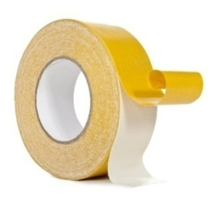
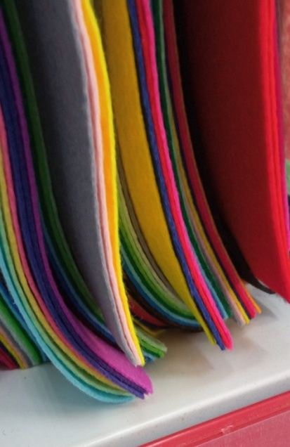
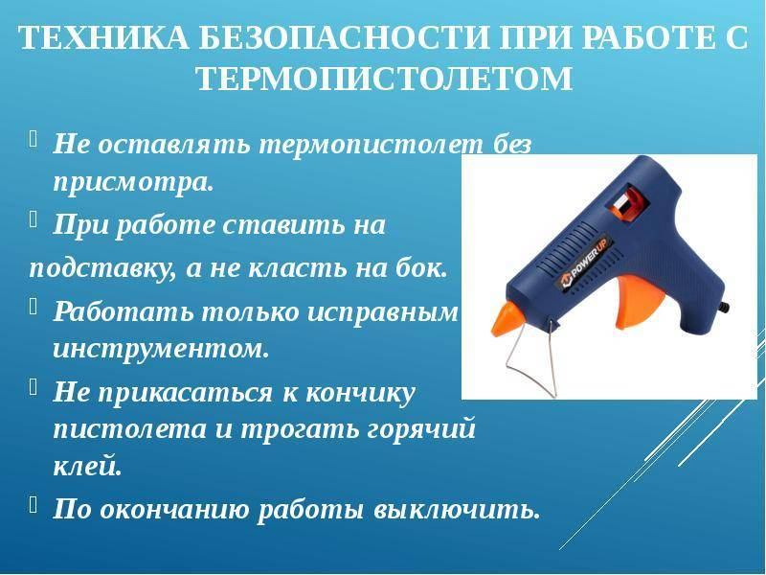
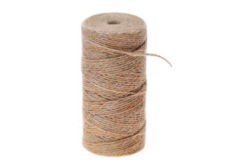
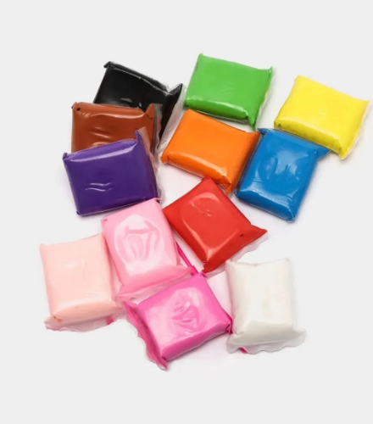
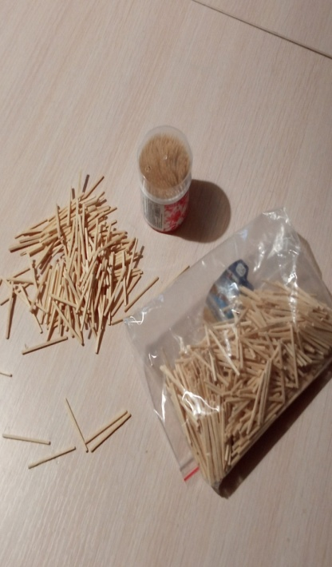
1. Актуальность темы:
Современное образование в России перешло
на Федеральный государственный образовательный
стандарт третьего поколения (ФГОС). Меняются цели и содержание образования, появляются новые средства и технологии обучения. Предмет «Изобразительное искусство» в силу своей специфики имеет благоприятную почву для того, чтобы ребенок мог на уроке почувствовать себя успешным, что способствует повышению мотивации к познавательной деятельности в целом. Художественное развитие обучающихся осуществляется в процессе личного художественного творчества, в практической работе с разнообразными художественными материалами.

Slide 3
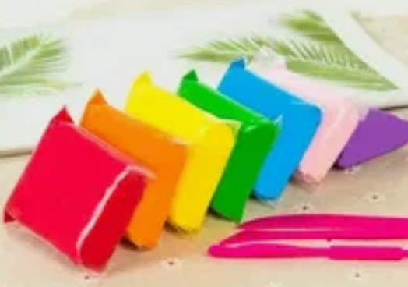
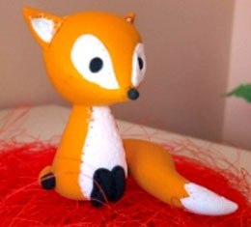
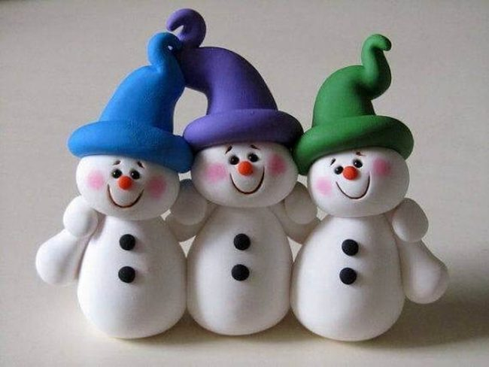
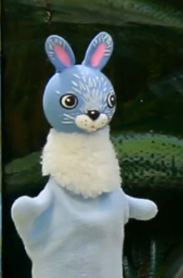
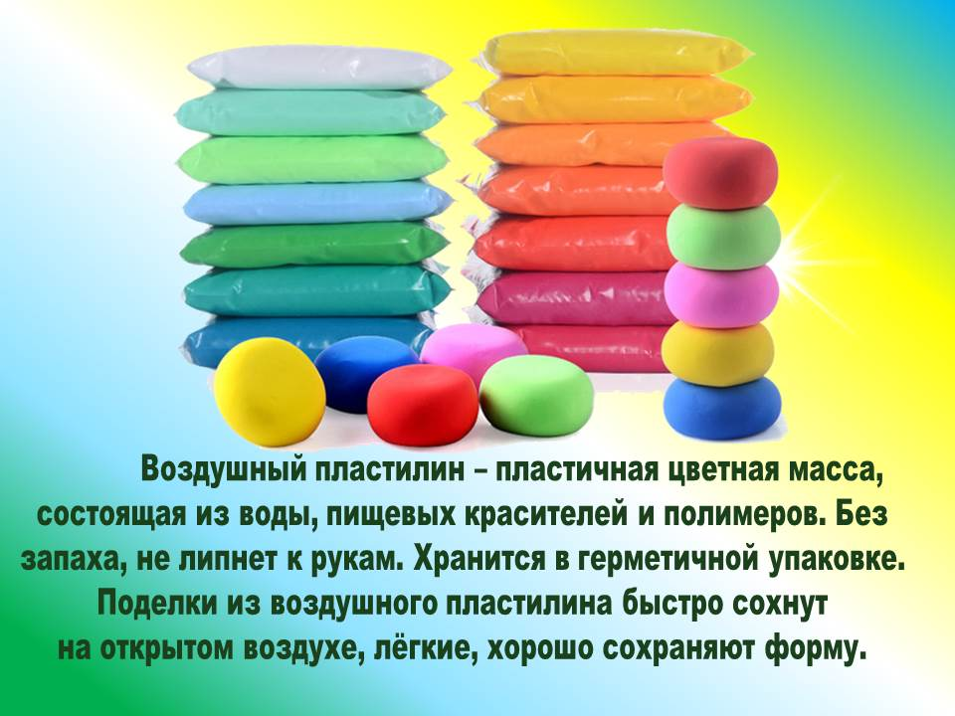
2. Лёгкий (воздушный) пластилин

Slide 4
Особенности воздушного пластилина
1.Пластичность. Этот материал очень приятен в работе – эластичный,
бархатистый, хорошо растягивается и формируется в фигуры.
2.Текстура. Воздушный пластилин имеет пористую шелковистую текстуру,
которую приятно разминать в руках.
3. Безопасность. Воздушный пластилин абсолютно безопасный для детей,
не содержит вредные вещества, без запаха. Все компоненты безвредны!
4.Чистота 10 из 10. Он не пачкается, не липнет к рукам, волосам, одежде
и поверхностям.
5. Скрытые особенности. Пластилин застывает на открытом воздухе. После
высыхания не трескается, сохраняет форму, яркость и насыщенность цвета.
6. Приятный бонус. Игрушки после высыхания получаются твердыми,
не липкими, их можно разукрасить красками или фломастерами.
7. Богатая цветовая гамма. Разнообразие цветов позволяет воплотить
в жизнь любые идеи и фантазии. Кусочки воздушного пластилина можно
смешивать между собой и получать новые цвета

Slide 5

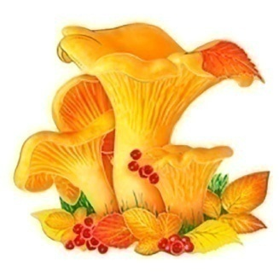
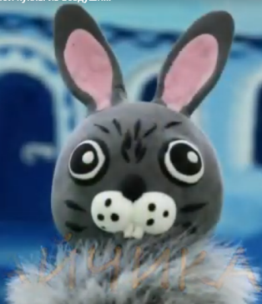
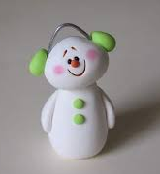
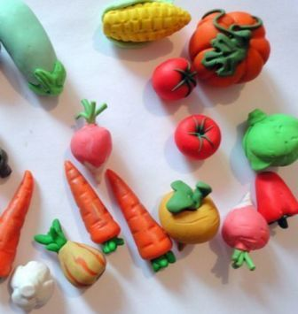
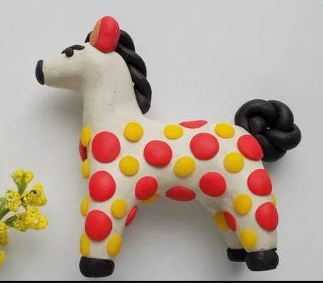
1 кл. пластилинография
2 кл. Малая скульптура, барельефы
3 кл. Голова кукольного героя для театра
4 кл. Малая скульптура, задания для проекта
5 кл. Народная игрушка

Slide 6
Положиткльные результаты использования воздушного пластилина
результаты работы с воздушным пластилином благотворно влияют на процесс учебной деятельности
развивает пространственное, творческое мышление
способствует формированию мыслительных операций анализа и синтеза
повышает сенсорную чувствительность, развивает мелкую моторику, синхронизирует работу обеих рук
развивает умение видеть, чувствовать, оценивать и созидать по законам красоты
отвлекает от грустных событий, снимает нервное напряжение, страх, обеспечивает положительное эмоциональное состояние

Slide 7
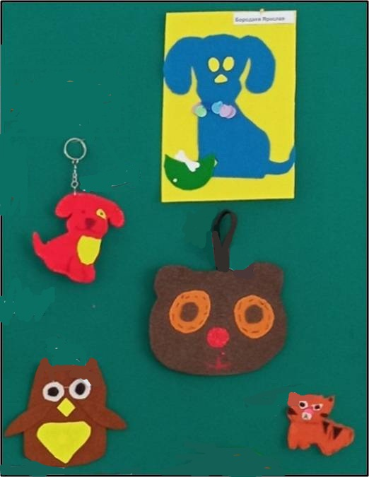
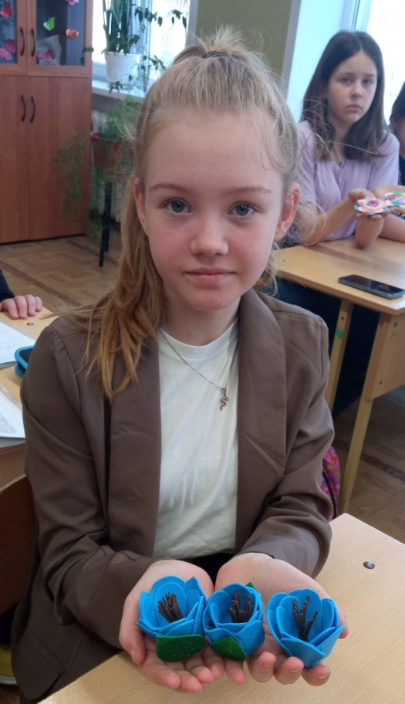
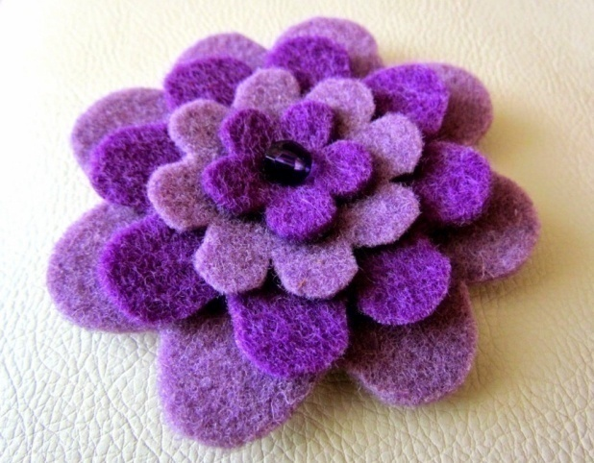
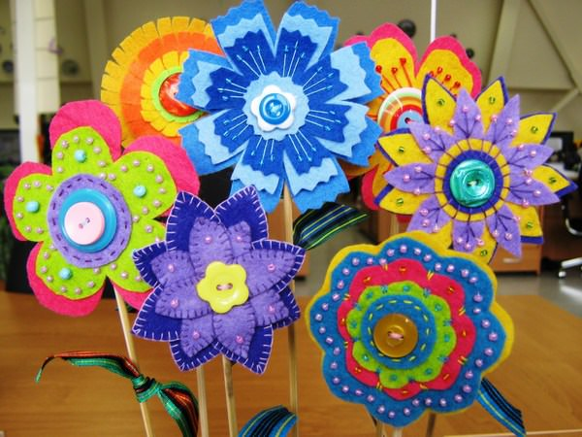
3. Фетр
Фетр — красивый и практичный материал, который используют в производстве и в быту. Это однородный материал механического происхождения. В структуре материала нет переплетающихся нитей.

Slide 8
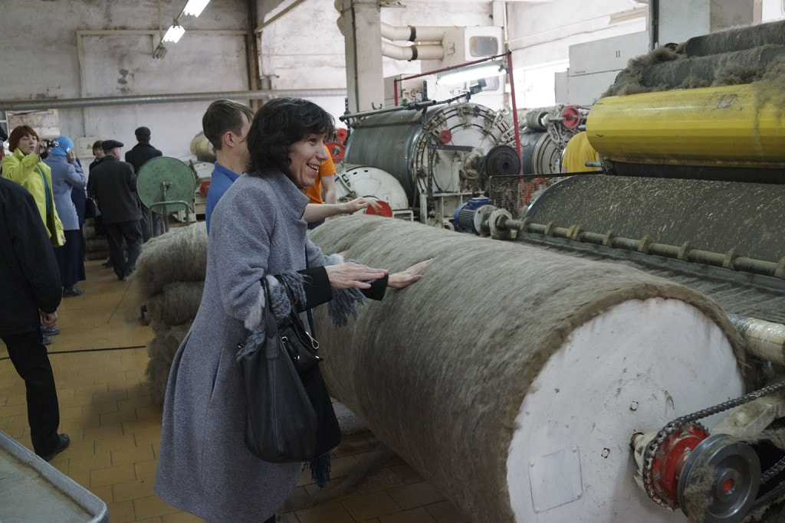
Для получения фетра в промышленных масштабах в мире налажено автоматизированное производство. Сырьем для изготовления фетра служит мягкая шерсть или пух, собранный с животных (козы или кролика)

Slide 9
Особенности и свойства фетра
1. Термоизоляция. Плотный материал не пропускает тепло, но пропускает воздух.
2. Декоративная ценность. Материал гладкий, блестящий, приятный на ощупь. Акриловые волокна и полиэстер в составе позволяют создавать различные расцветки и принты.
3. Практичность. Особенности технологии производства фетра приводят к тому, что шерсть не скатывается, поэтому материал износостойкий.
4. Пластичность. Эластичная материя легко мнется, приобретает нужные складки и свободно возвращается в исходное состояние.
5. Простота применения. С фетром легко работать: его края не требуют дополнительной обработки, как большинство тканых материалов.
6. Преимущество -лицевая сторона фетра не отличается от изнаночной.

Slide 10
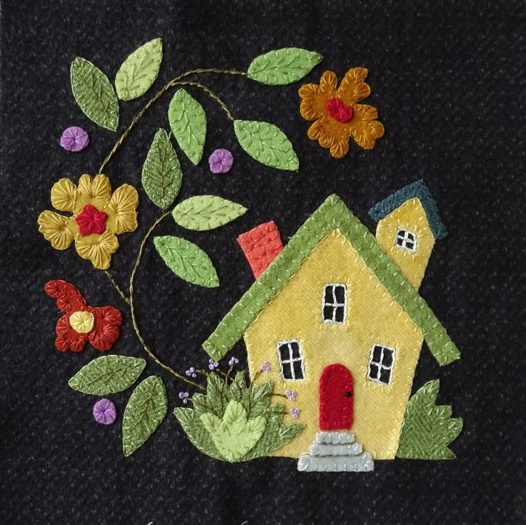
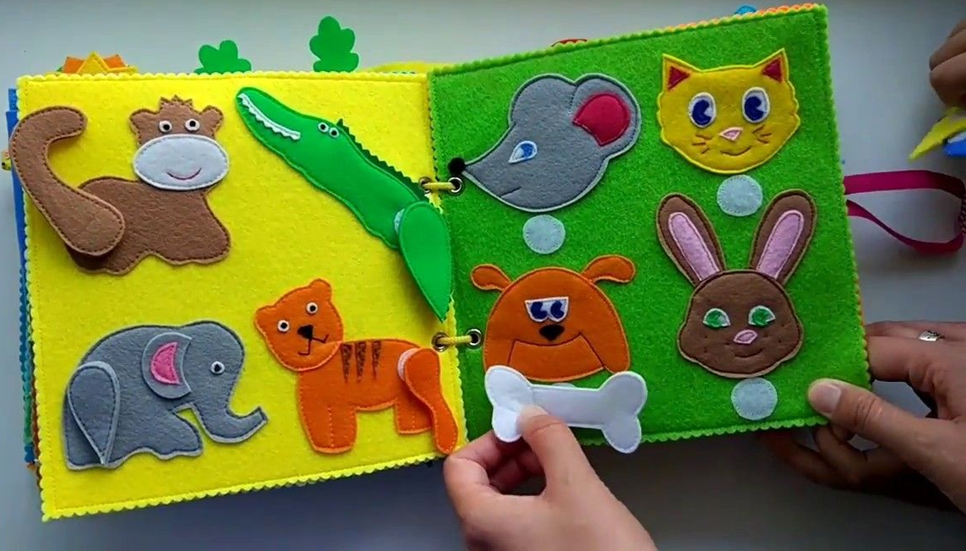
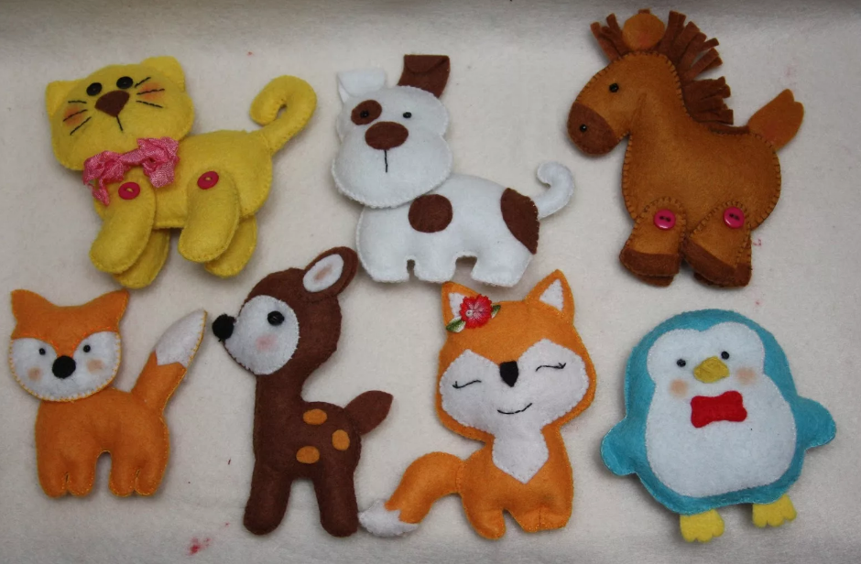
Картины из фетра для детей
Детские книжки из фетра для малышей
Поделки и украшения из фетра

Slide 11
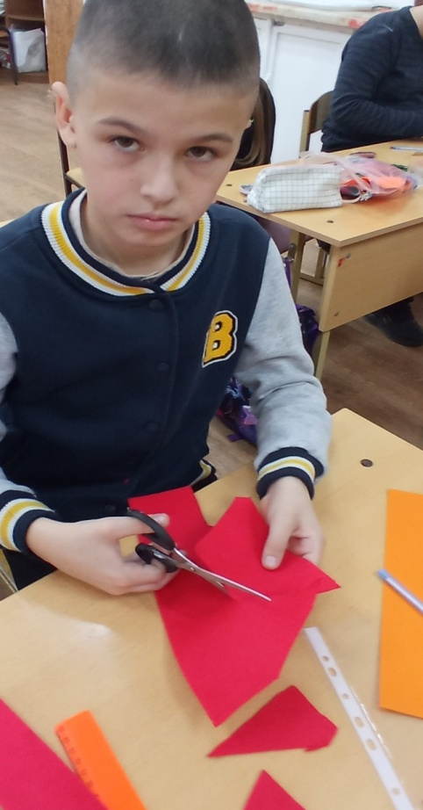
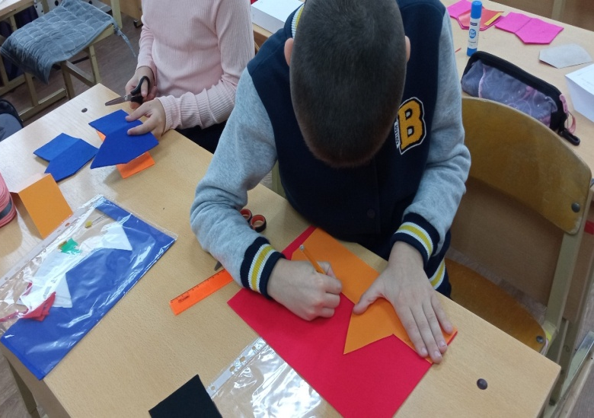
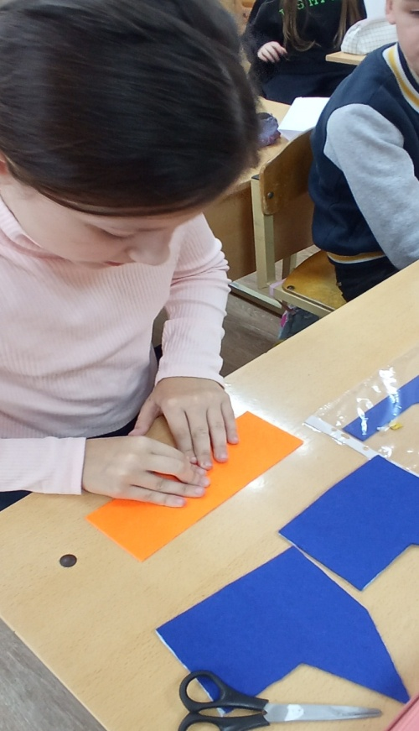
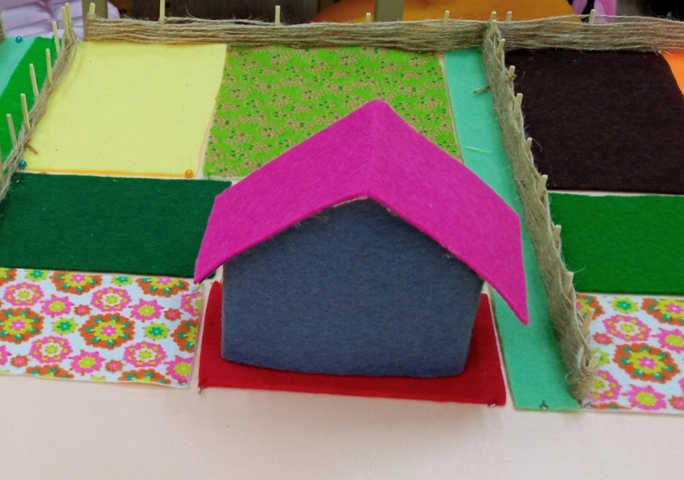
4 кл. проект «Макет русской деревни, выполненный
фетра и других натуральных материалов»

Slide 12
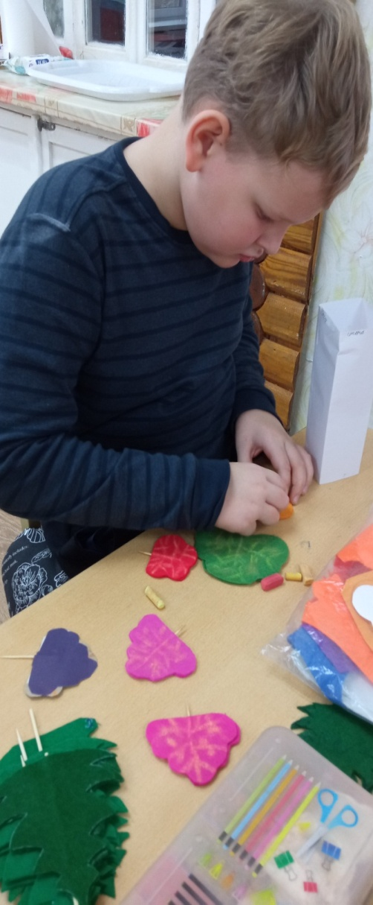
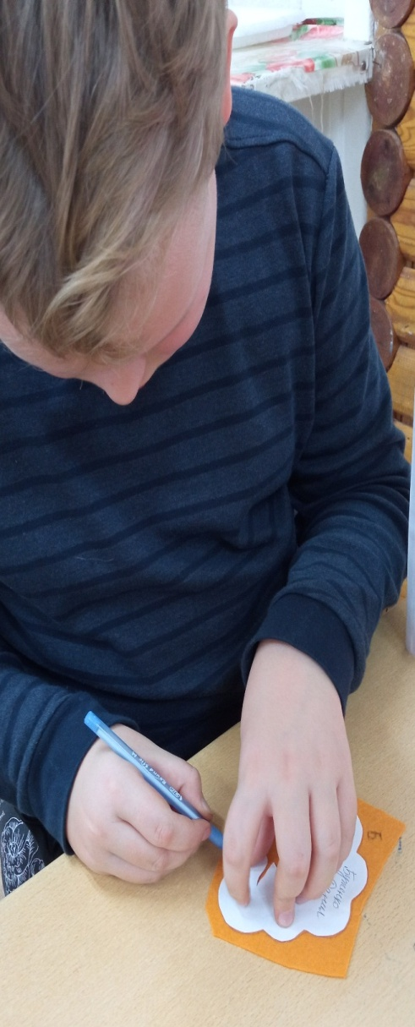
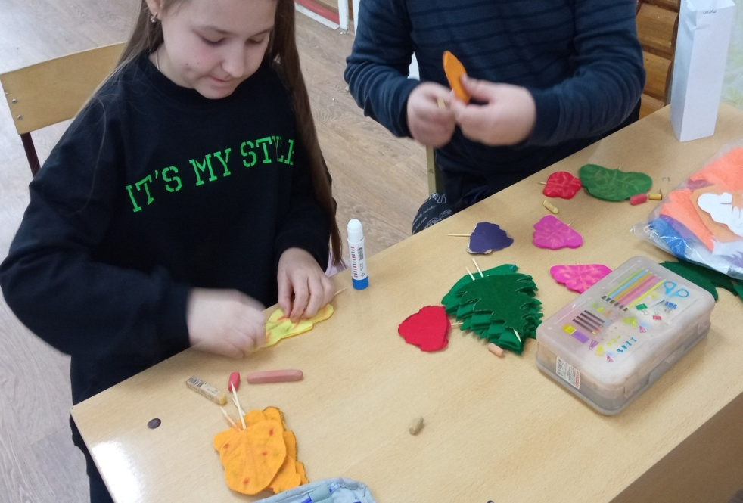
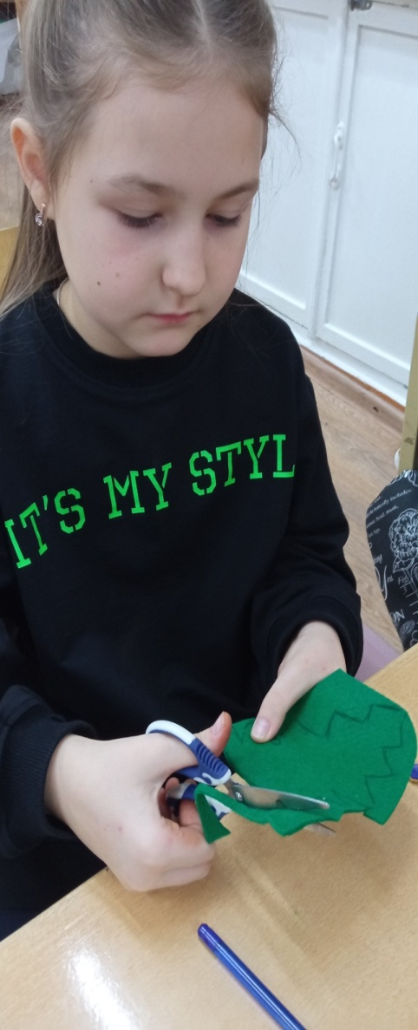
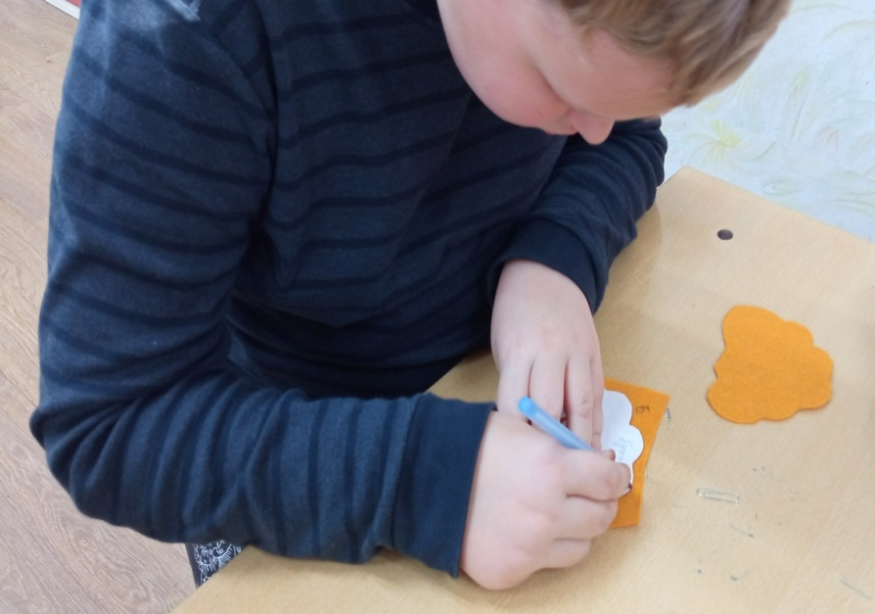

Slide 13
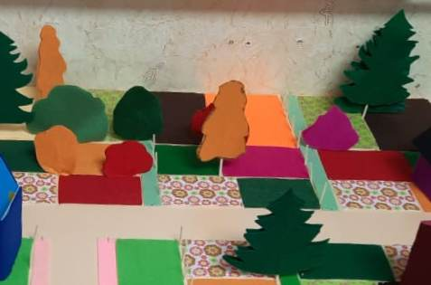
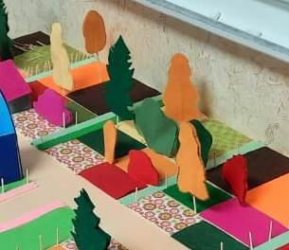

Slide 14
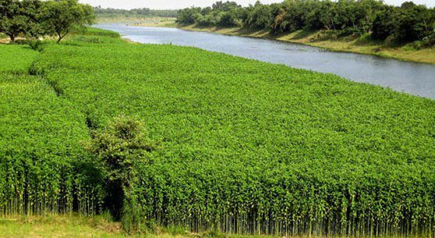
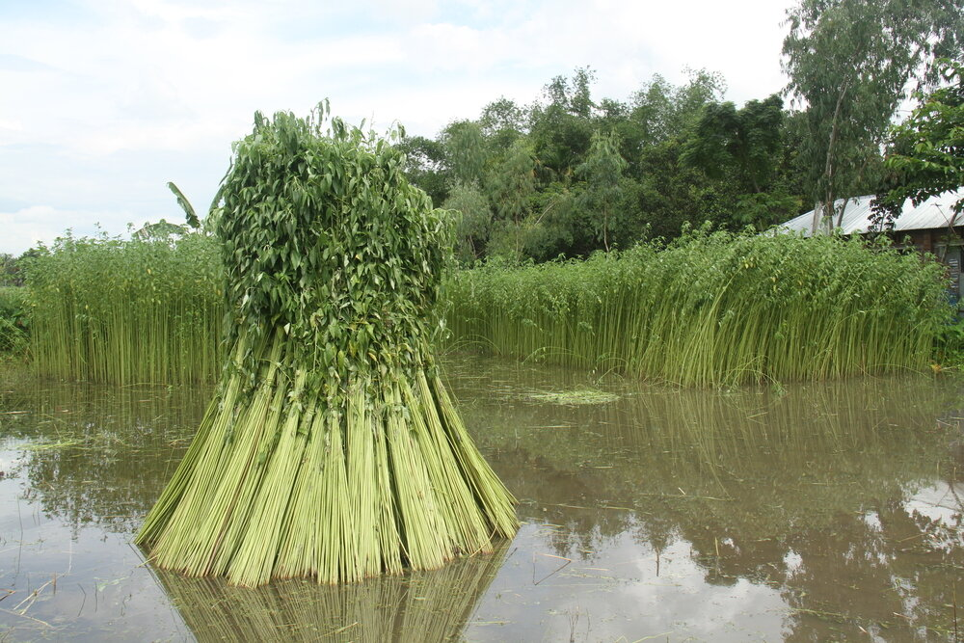
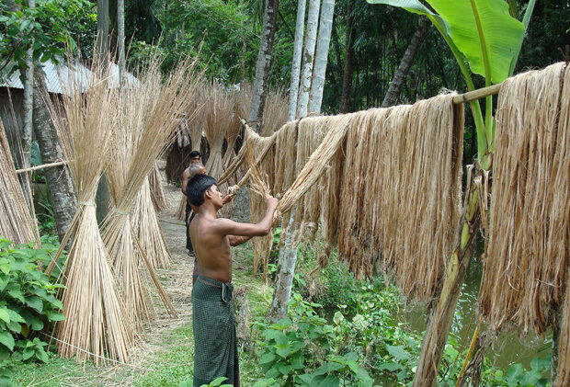
4. Джут
Джут - это волокно, которые изготавливается из растений. Для того, чтобы он успешно
вырос, требуется очень жаркий и влажный климат, поэтому он произрастает, как правило, в Азии: Индия, Китай, Бангладеш.

Slide 15
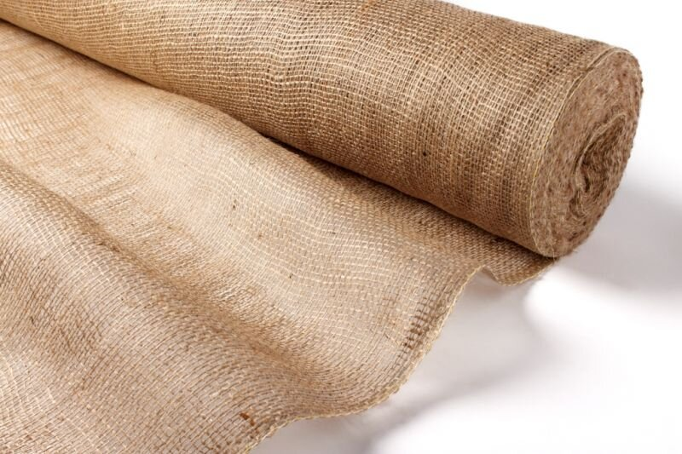
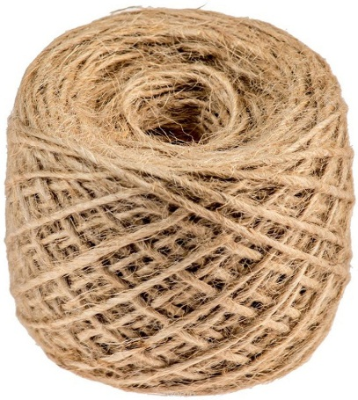
Что изготавливают из джута?
1. В первую очередь, это мешковина, она исторически служит для хранения различных вещей.
2. Джутовый шпагат, служил для всяких хозяйственных и садовых нужд.
3. Из джутового шпагата можно делать
множество предметов декоративного
искусства

Slide 16
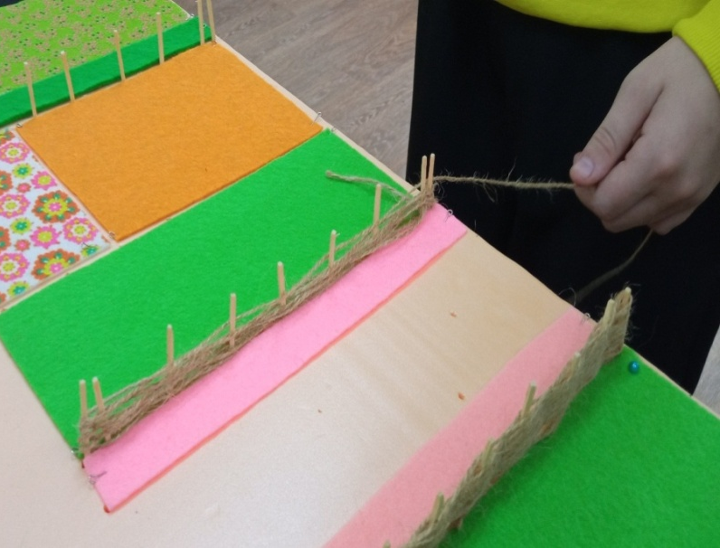
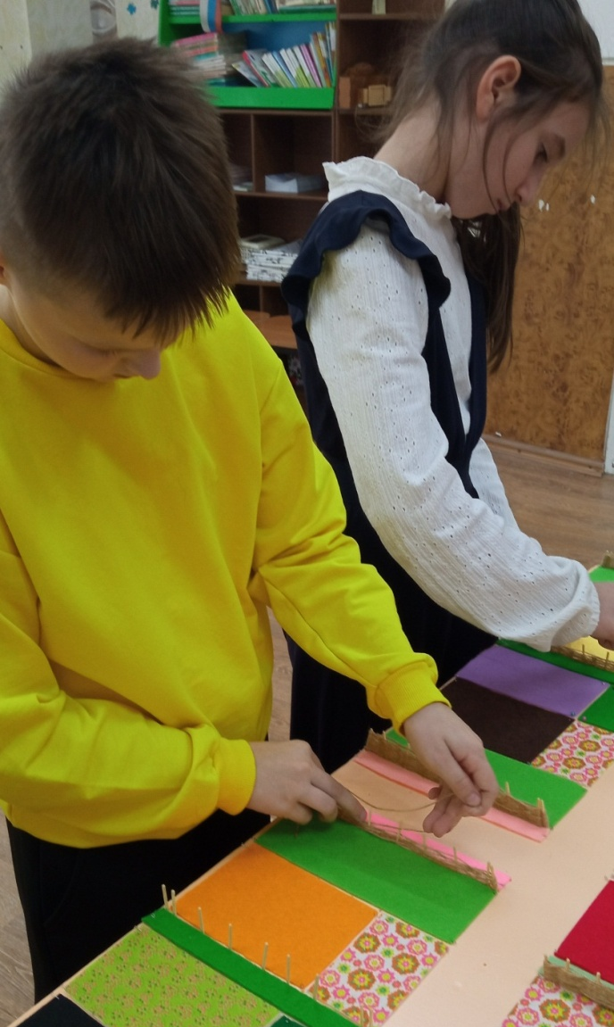
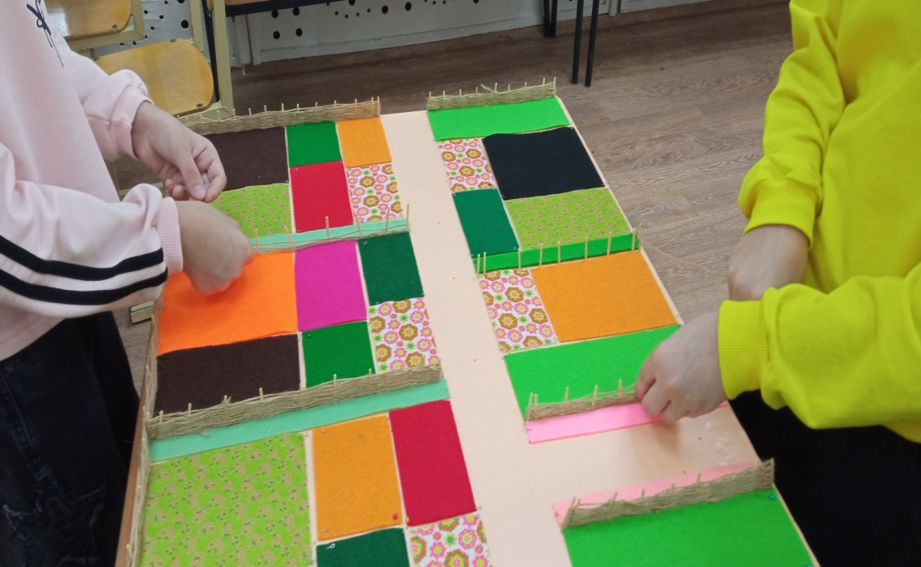
4 кл. проект «Макет русской деревни,
выполненный фетра и других натуральных материалов»
Плетение из шпагата ограждений

Slide 17
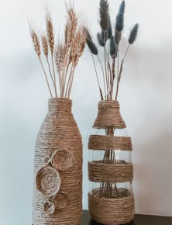
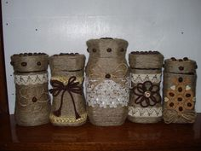
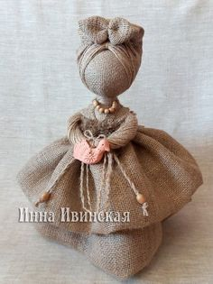
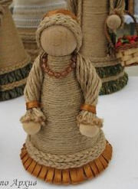
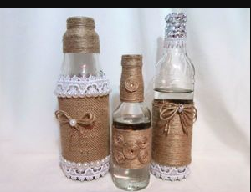
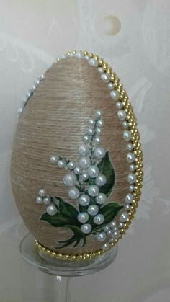
5 кл. «Я сам мастер»
Украшение бутылок джутовым шпагатом

Slide 18
Джут обладает множеством свойств, которым бы позавидовали другие материалы
прочность - изделия из джута действительно
неубиваемые
гигроскопичность - он не гниет и не портится от
воды
дешевизна - цена джута может быть от 100руб за
один метр!
фактурность - именно благодаря ей джут отлично
смотрится в изделиях.

Slide 19
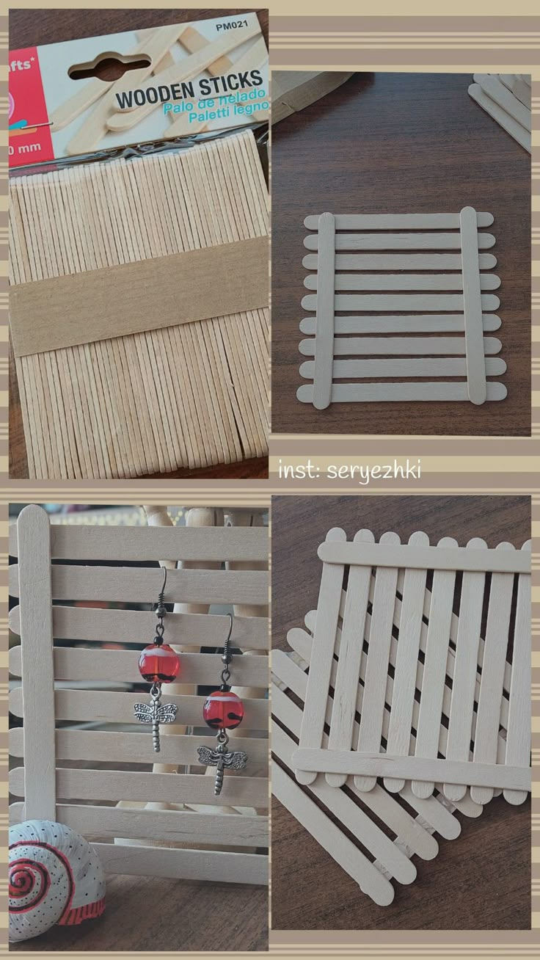

5. Использование зубочисток и других деревянных материалов
На творческих занятиях можно использовать деревянные изделия такие как зубочистки, шпажки, палочки для мороженого, спички без серы и др.

Slide 20
Из них собирают домики, оформляют шкатулки, создают игрушки для развития различных навыков у маленьких детей.
Но поделки из спичек и зубочисток можно делать только под присмотром взрослых, потому что эти материалы острые и горючие.
Зубочистки удобны в использовании, они длиннее и имеют круглое сечение, поэтому и стали популярнее спичек.

Slide 21

6. Термоклеевой пистолет
Термоклеевой пистолет — это прибор, который быстро и крепко склеивает различные материалы.
С его помощью можно склеить металл, пластик, дерево, стекло, резину, картон, ткань и многие другие материалы

Slide 22




Slide 23
Положительные моменты при работе с термопистолетом
:
эффективное соединение практически всех материалов;
высокий уровень прочности — со временем склеенные швы не расходятся;
быстрый результат — в среднем для закрепления нужно от одной до трех минут, при этом нет риска случайно склеить пальцы, как обычным суперклеем;
отсутствие вреда для организма даже в расплавленном виде;
устойчивость к воде и слабым кислотам, заменяет герметик в ремонтных работах;
легкое удаление в случае попадания на посторонние предметы —
экономичность — в несколько раз дешевле аналогичного по объему жидкого клея.

Slide 24

7. Двусторонний скотч
4. Двусторонний скотч
Двухсторонний скотч является лучшей альтернативой моментальным клеям. Несмотря на то, что подобный скотч появился еще много лет назад, потребители до конца не изучили все его преимущества и присущие такому скотчу клеевые свойства.

Slide 25


Slide 26
Использованные материалы
Цатурова Наталья Григорьевна «Воздушный пластилин» - методическая разработкаhttps://ds126.centerstart.ru/sites/ds126.centerstart.ru/files/archive/126%20Мет.разраб.%20Апозьянц%2C%20Летучая%20ЭЦП.pdf
Фетр — что это за ткань Что такое фетр? https://www.nur.kz/leisure/diy/1824711-fetr-cto-eto-za-material-vidy-primenenie/
Как правильно выбрать клеевой пистолет для дома
https://www.mvideo.ru/blog/pomogaem-razobratsya/kak-pravilno-vybrat-kleevoj-pistolet-dlya-doma
Джут: что это за материал и для чего он используетсяhttps://textile.life/fabrics/types/dzhut-chto-eto-za-material-i-dlya-chego-on-ispolzuetsya.html
Поделки из зубочисток и других материалов https://www.hobobo.ru/podelki/podelki-iz-zubochistok-i-drugih-materialov/
https://nsportal.ru/sites/default/files/2022/02/09/prezentatsiya_po_tehnologii_igrushka_iz_zubochistok_4_klass.ppt

